Slide 1


Design 2 million tons per year 1810 thin slab continuous casting and rolling steel strip workshop
shuqiang wang 2017.9.21

Slide 2

main
the main contents of design
1
selection of plant location
2
Workshop overview
3
equipment selection
4
Design of press down regulations
5
3
Equipment and torque check

Slide 3
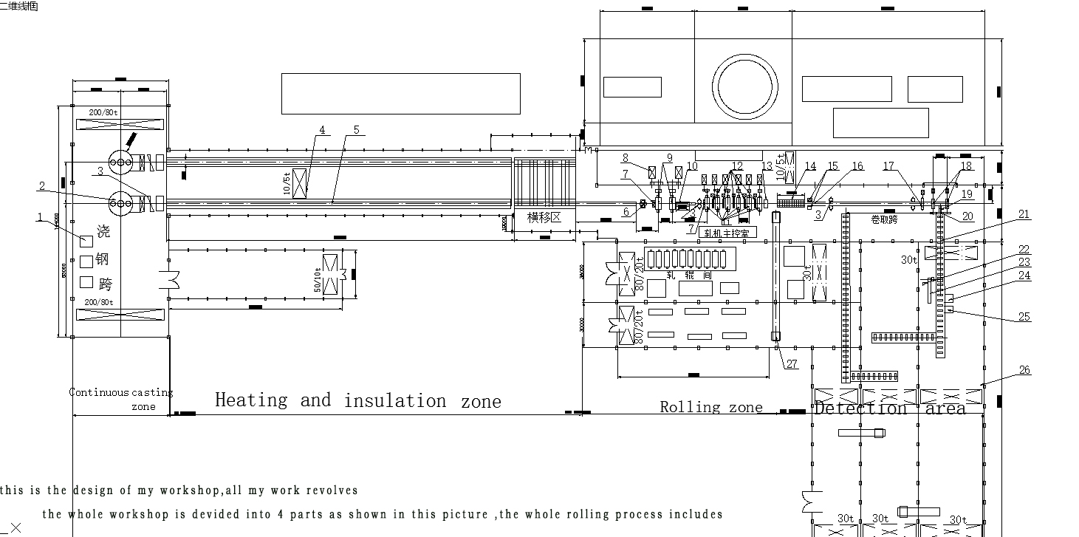
清风素材由多位PPT领域的资深设计师创立，致力于为客户奉献最用心的PPT作品、最实用的PPT培训和最贴心的PPT服务。我们拥有全国领先的PPT设计团队，并在商务展示领域为您提供领先行业的呈现方式与创意构成。
清风素材由多位PPT领域的资深设计师创立，致力于为客户奉献最用心的PPT作品、最实用的PPT培训和最贴心的PPT服务。我们拥有全国领先的PPT设计团队，并在商务展示领域为您提供领先行业的呈现方式与创意构成。
清风素材由多位PPT领域的资深设计师创立，致力于为客户奉献最用心的PPT作品、最实用的PPT培训和最贴心的PPT服务。我们拥有全国领先的PPT设计团队，并在商务展示领域为您提供领先行业的呈现方式与创意构成。

Slide 4
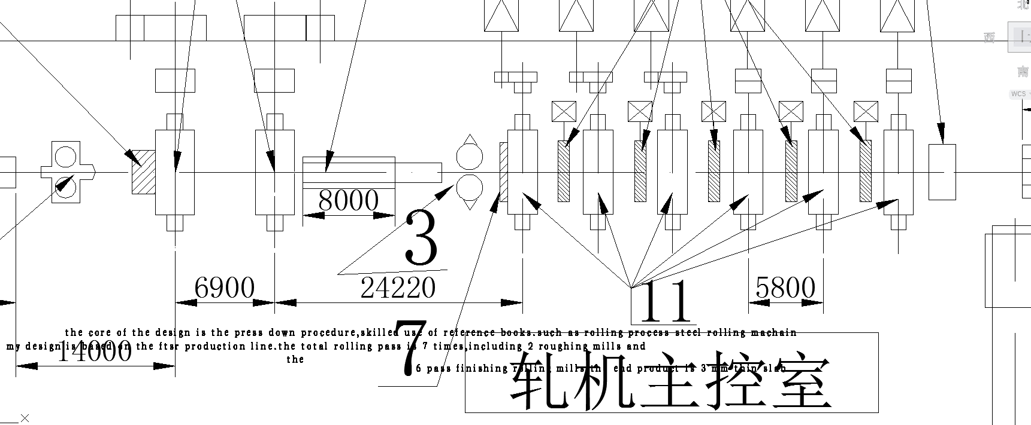
向天而歌
清风素材PPT，是集PPT模板开发、PPT设计定制、PPT培训于一体的专业PPT服务提供商。
ROLLING ZONE

Slide 5
All my work is to calculate、Communicate with teachers、Select devices、Check torque and equipments.
Eventually，Drawing with drawing tools.

Slide 6
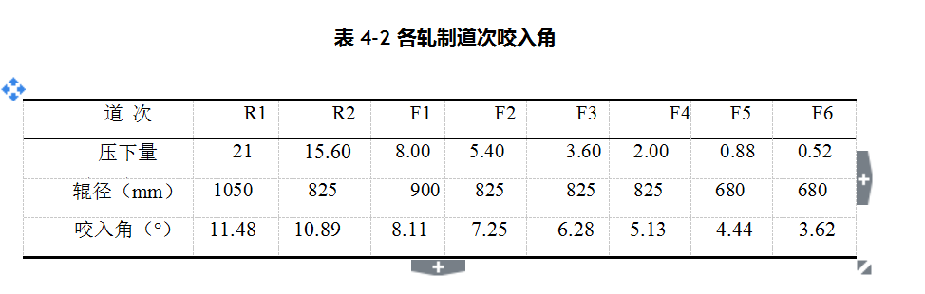
Calculate bite angle

Slide 7
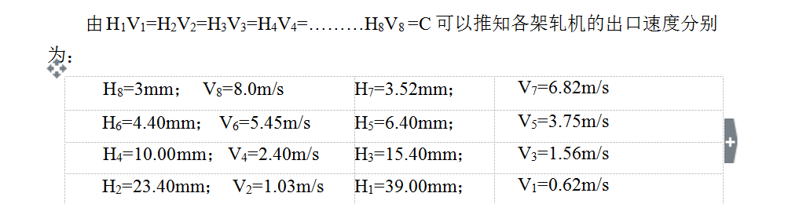
Calculate outlet velocity

Slide 8
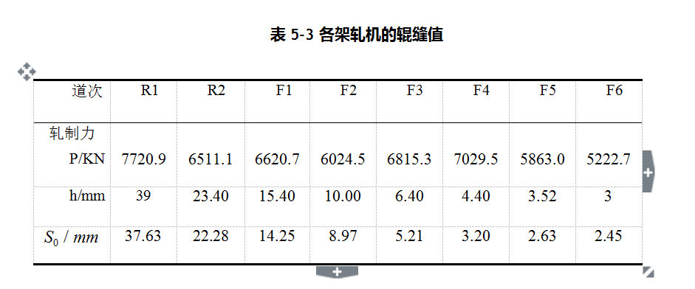
Calculate roll gap

Slide 9
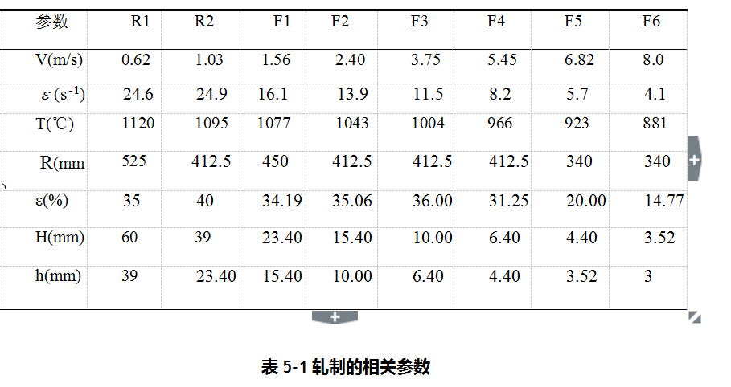
Calculate parameter

Slide 10
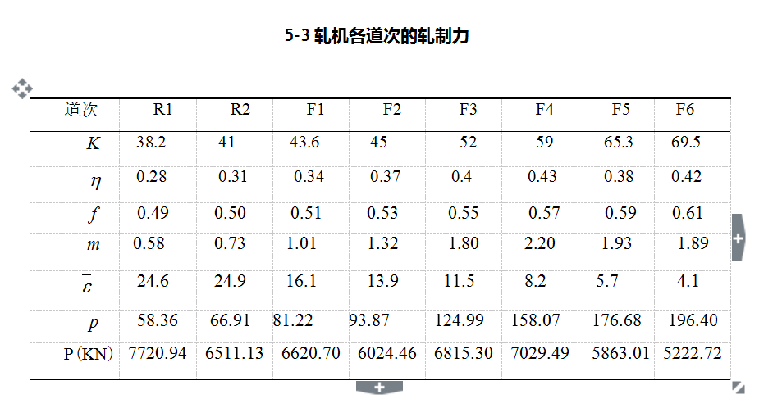
Calculate rolling force

Slide 11
That's all

